Slide 1
Проект «Моя Родина - Россия»
Старший дошкольный возраст
Воспитатель 1 категории:
Ильина Аюна Бадмаевна
Музыкальный руководитель 1 категории: Алексеева Инна Георгиевна

Slide 2
Что мы Родиной зовём? Дом, где мы с тобой живём, И берёзки, вдоль которых Рядом с мамой мы идём. (В. Степанов)
Актуальность проекта: патриотическое воспитание сегодня - одна из важнейших задач воспитательной работы с детьми. Необходимо привить будущему поколению духовно-нравственные ценности, воспитать патриотические чувства, уважение к культурному и историческому прошлому своей Родины – России

Slide 3
Вид проекта: познавательно-творческий.
Тип проекта: краткосрочный (2 недели)
Участники: педагог, музыкальный руководитель, дети старшего дошкольного возраста, родители.
Возраст детей: 5-6 лет.
Цель: расширить и систематизировать знания детей о России как родной стране – как о месте, где человек родился, живет, славу и богатство которой должен беречь и приумножать.

Slide 4
Задачи:
развивать любознательность, интерес к изучению родной страны;
воспитывать любовь к Родине, бережное отношение к её культурным ценностям;
познакомить воспитанников с государственными и негосударственными символами России;
приобщать к истокам народной культуры через знакомство с народными промыслами;
способствовать развитию творческих, познавательных, коммуникативных навыков.

Slide 5
Планируемые результаты:
повышение интереса дошкольников к изучению истории, культуры, традиций своей Родины;
расширение кругозора воспитанников;
воспитание бережного отношения к культурным ценностям своей страны;
развитие творческих способностей, мелкой моторики;
сплочение детского коллектива, умение работать в команде;
развитие связной речи;
преобразование предметно-развивающей среды группы.

Slide 6
Проблемная ситуация:
Дети узнали, что Матрешка является символом России. Почему же она стала символом? Мы заговорили о символах России. Дети проявили заинтересованность и стали задавать много вопросов. Что означает официальный и неофициальный символ? Какие неофициальные символы есть у России? В процессе совместного обсуждения решили больше узнать о нашей стране, найти ответы на возникшие вопросы. Так зародилась идея совместного проекта.

Slide 7
Организационный этап
подбор методической, художественной литературы, иллюстративного материала по данной теме;
составление плана реализации проекта;
определение направлений, объектов и методов исследования;
предварительная работа с детьми и их родителями;

Slide 8
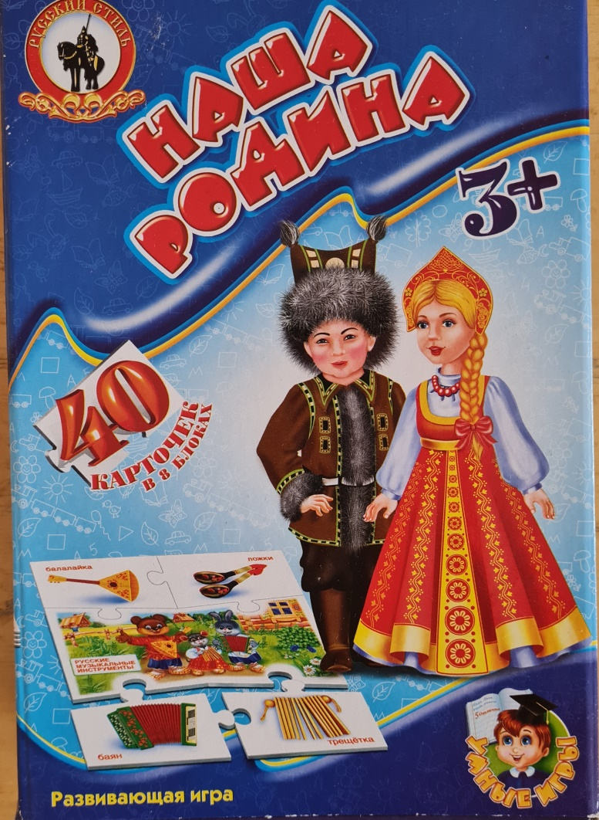
Пополнение предметно-развивающей среды группы.

Slide 9
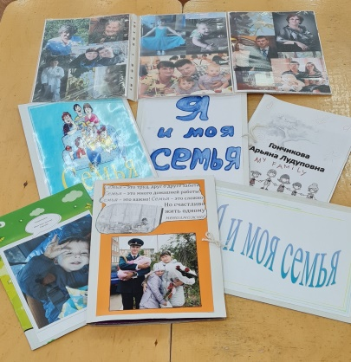
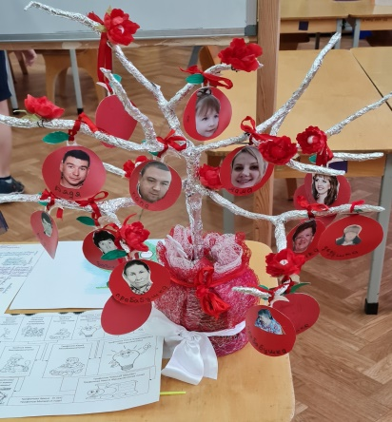
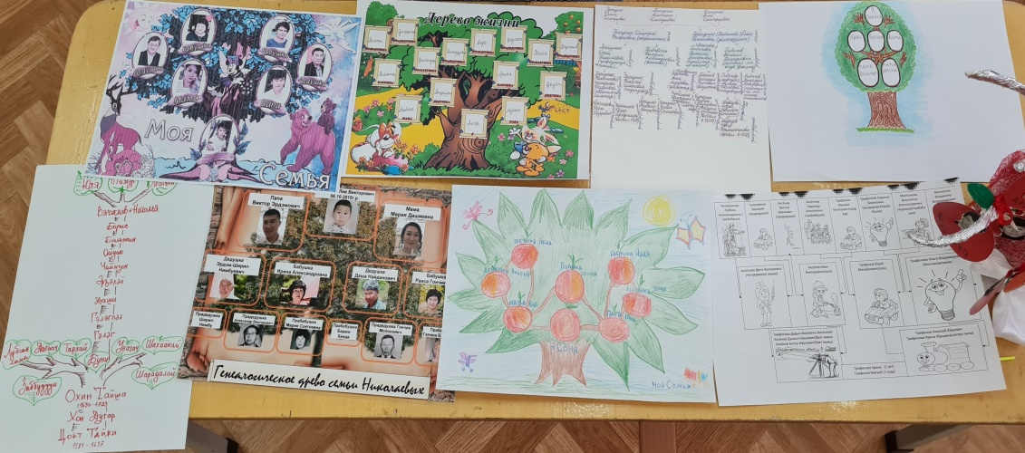
Этап реализации проекта Продукты детской деятельности:
С чего начинается Родина? Родина начинается с близких и родных людей. Родина – это моя семья.
Работа совместно с родителями «Мое семейное древо»

Slide 10
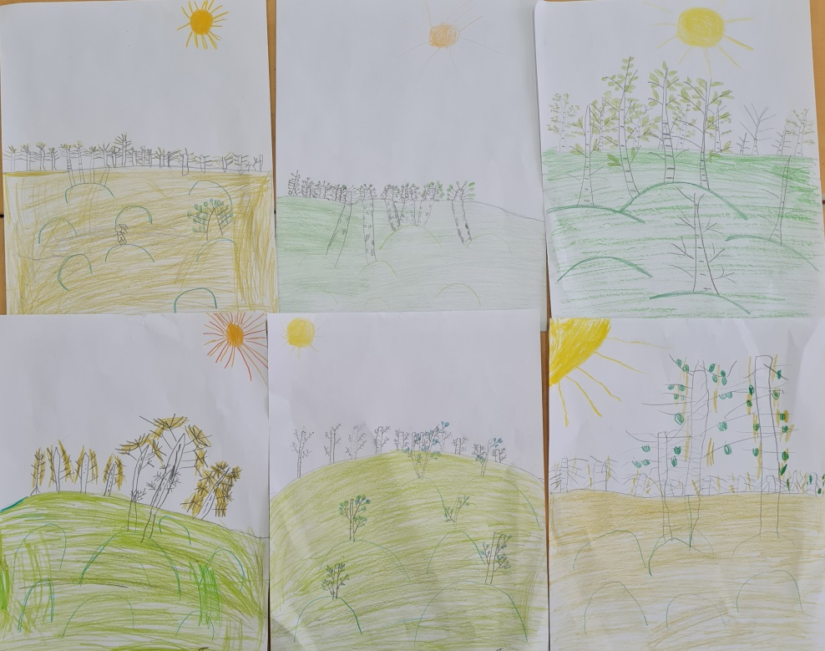
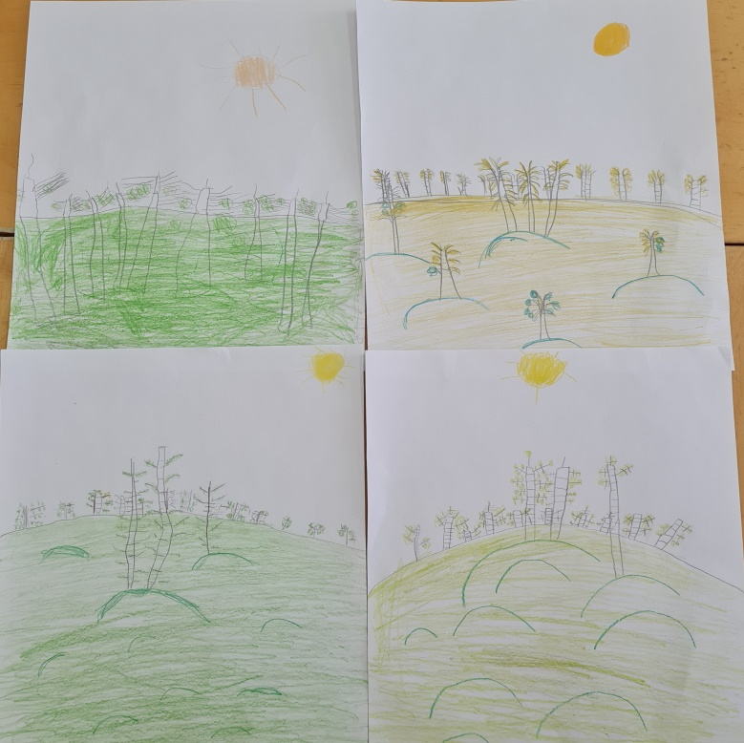
Продукты детской деятельности:
Познавательная беседа «Берёзка-символ России»
рисунки карандашом «Берёзовая роща»;

Slide 11
Познавательная беседа «Что такое Родина?» в сопровождении мультимедийной презентации. Слушание гимна Российской Федерации.

Slide 12
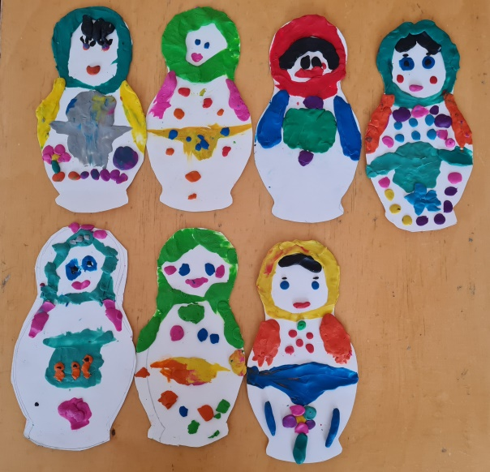
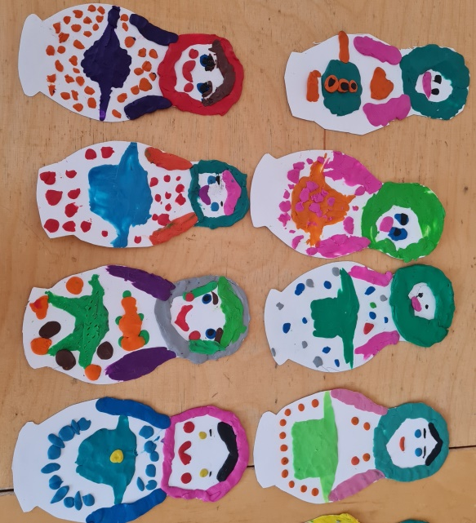
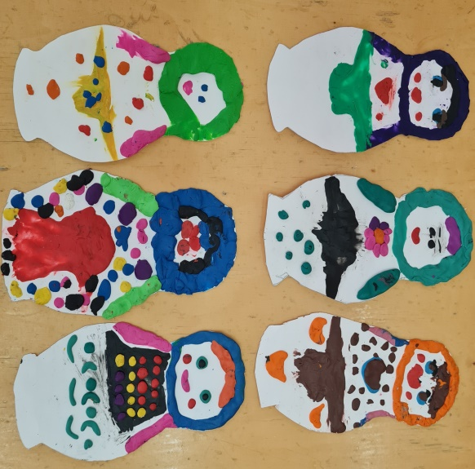
Продукты детской деятельности:
Познавательная беседа «История матрёшки», сопровождаемая просмотром мультипликационного фильма «Секрет матрёшки».
работа в технике пластилинографии «Русская матрёшка»;

Slide 13
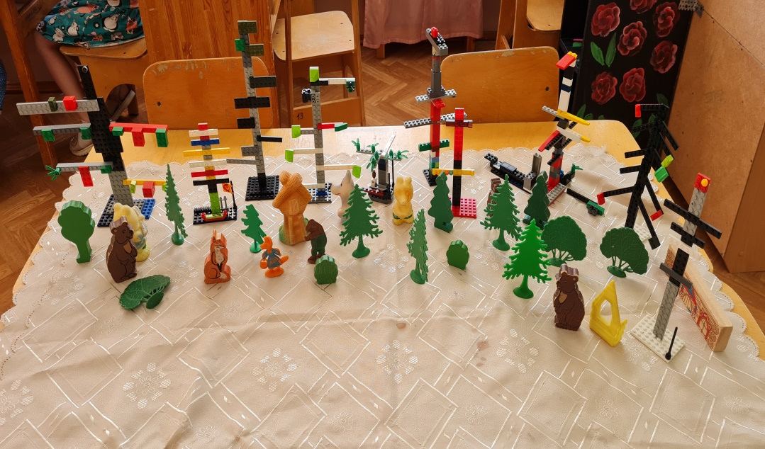
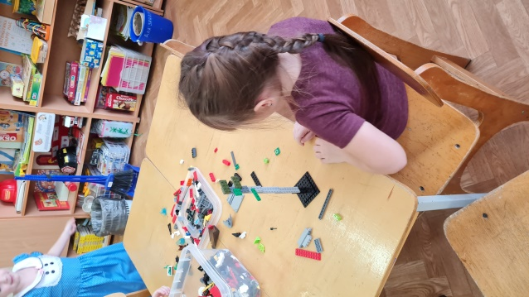
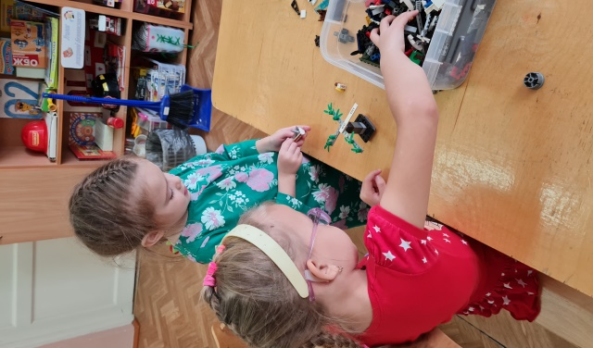
коллективная работа, выполненная в технике конструирование из Лего-конструктора «Леса Родины моей».

Slide 14
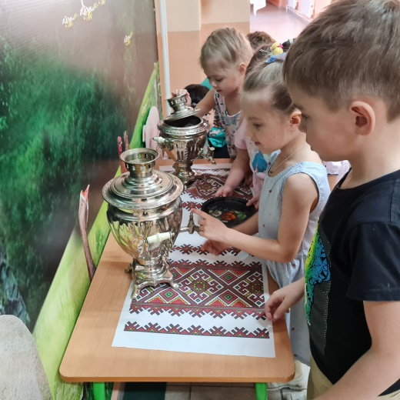
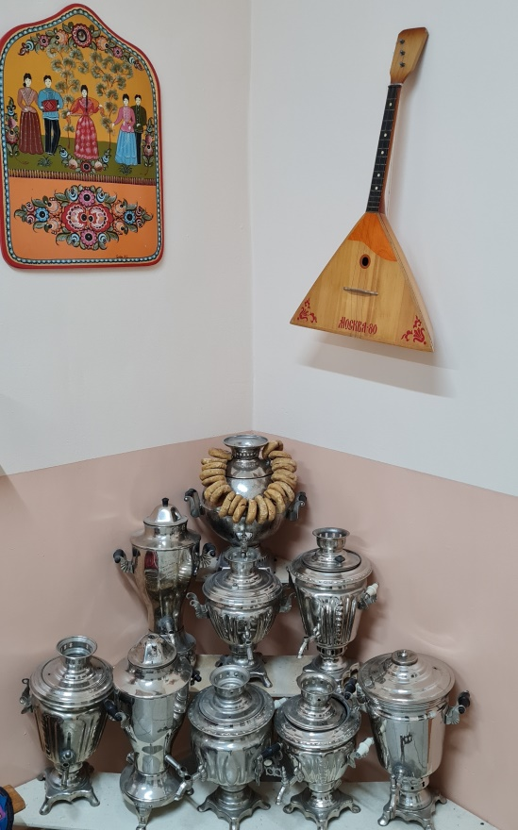
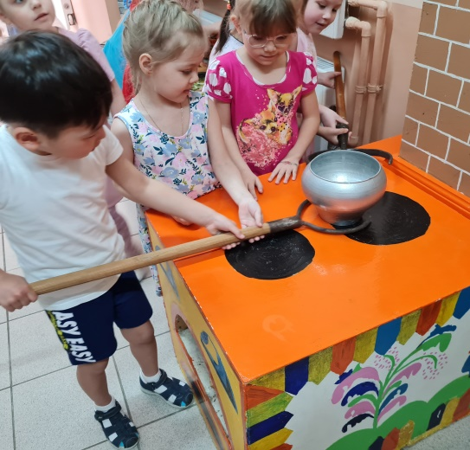
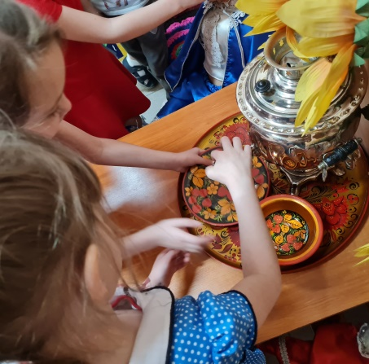
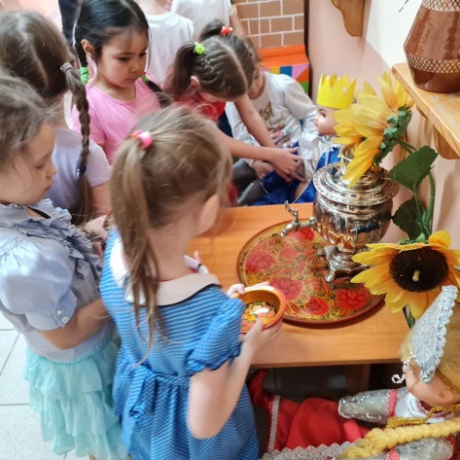
Познавательная беседа «Негосударственные символы России» (Экскурсия в русский уголок)

Slide 15
Музыкальные минутки
Реализация проекта музыкальным руководителем:
Песня «Милый край родной»
Танец «Березке»
Песня «Матрешечки»
Подвижная игра «Триколор»

Slide 16
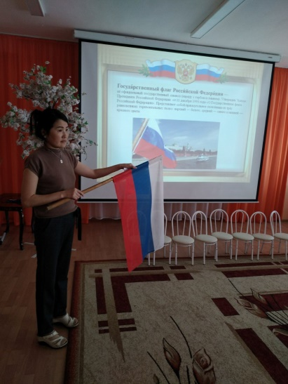
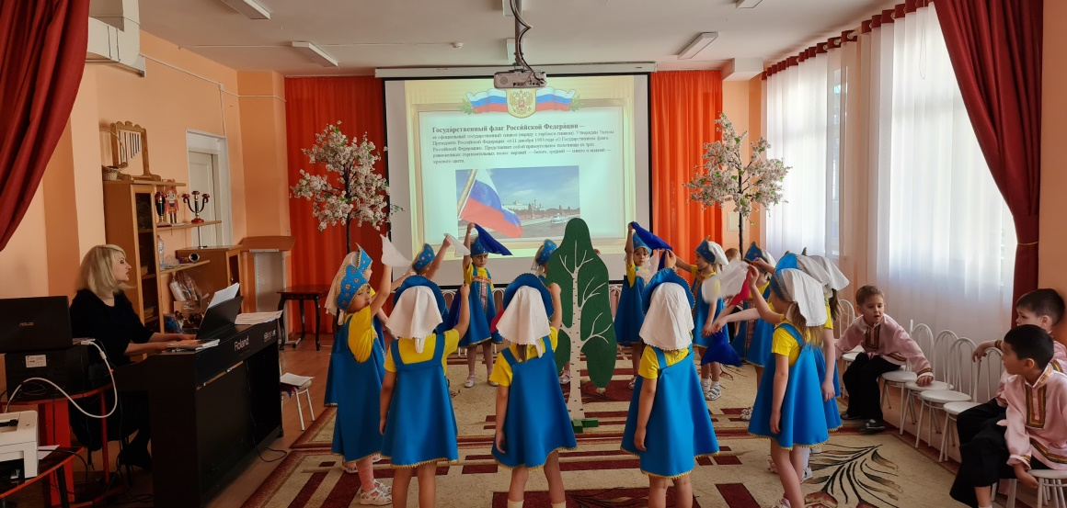
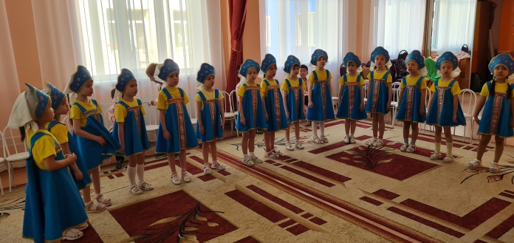
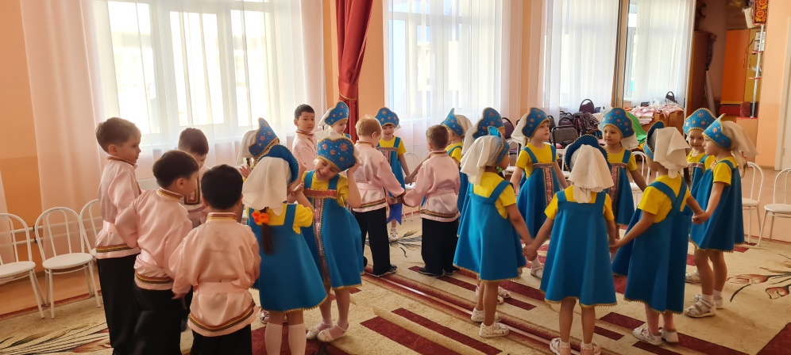
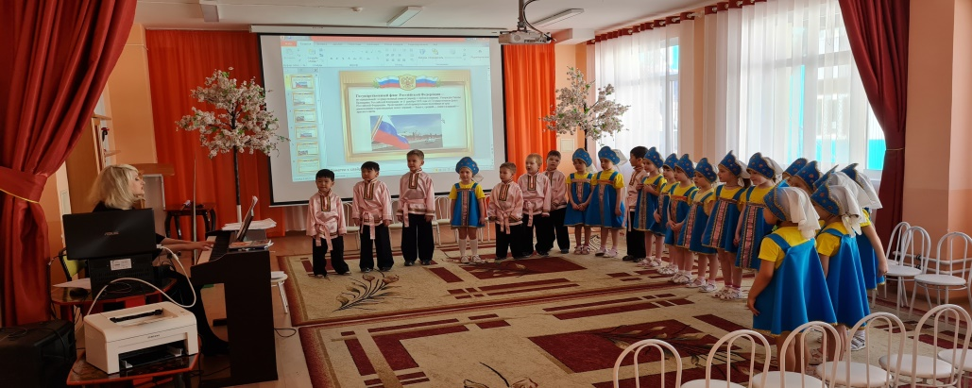
Заключительный этап:
В качестве итогового мероприятия было проведено развлечение с детьми «Моя Родина - России».

Slide 17
Итоги проекта:
у детей значительно повысился уровень знаний по теме «Моя Родина - Россия»;
сформировалось представление о государственных и негосударственных символах России;
углубились знания о народных промыслах;
повысилась познавательная активность, интерес к изучению истории своей страны, ее культуры и традиций;
пополнился словарный запас.

